Slide 1
大唐风云人物
之
“托塔天王”李靖

Slide 2
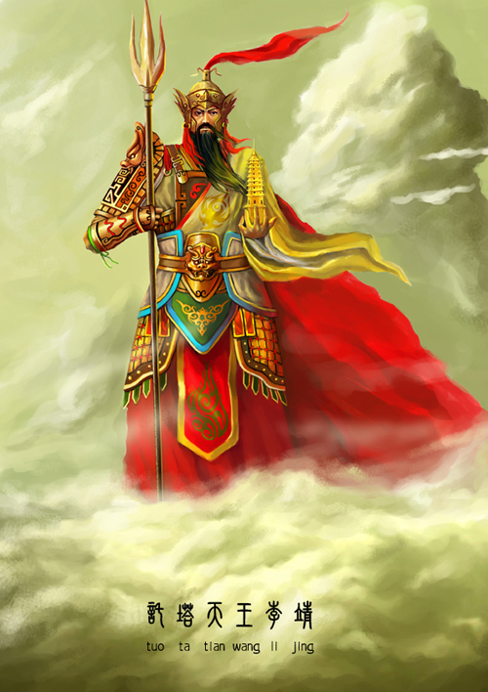
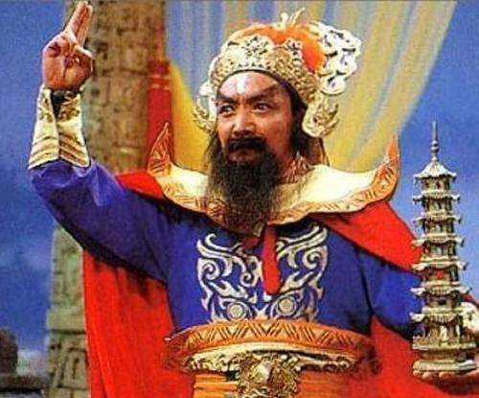

Slide 3
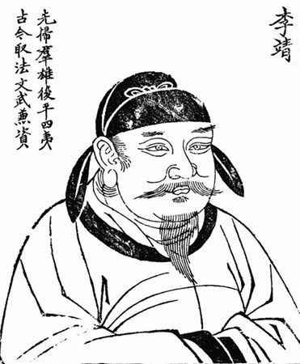

Slide 4
大唐风云人物
之
“托塔天王”李靖

Slide 5
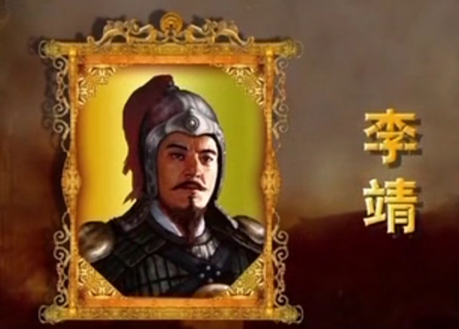
大丈夫若遇主逢时，
必当立功立事，
以取富贵。
——《旧唐书·李靖传》

Slide 6
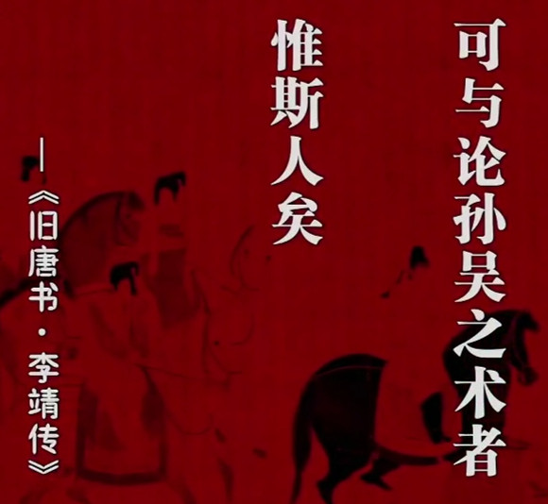
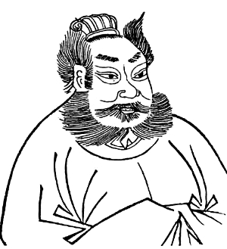

Slide 7
杨素：卿终当坐此

Slide 8
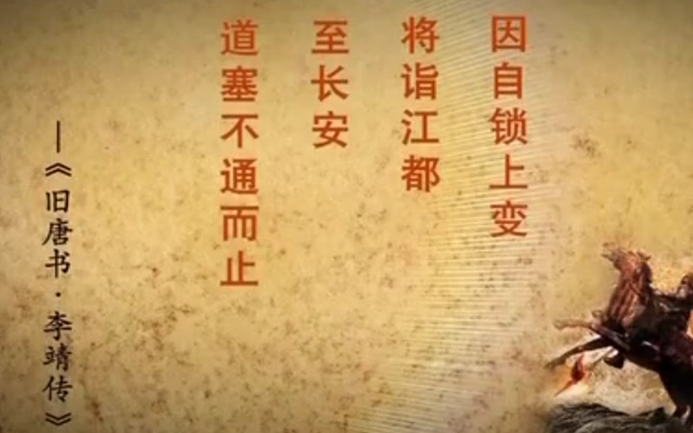

Slide 9
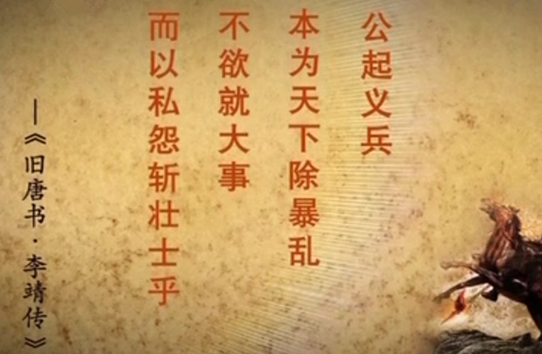

Slide 10
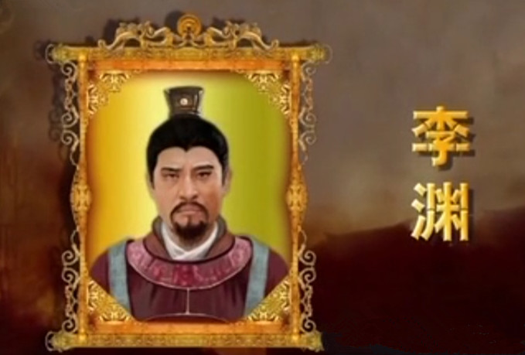
李渊

Slide 13
江南地区的两大势力
萧铣
辅公祏

Slide 14
三军之任，
一以委靖。
——《旧唐书·李靖传》
李渊

Slide 15
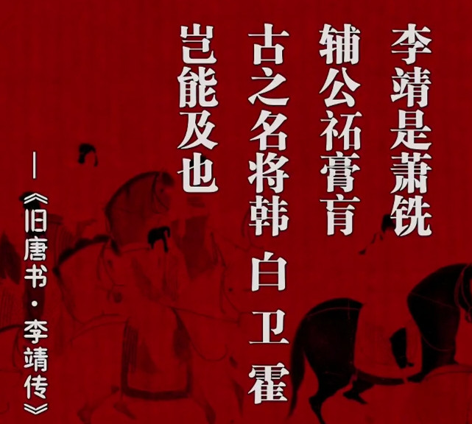
李渊

Slide 16
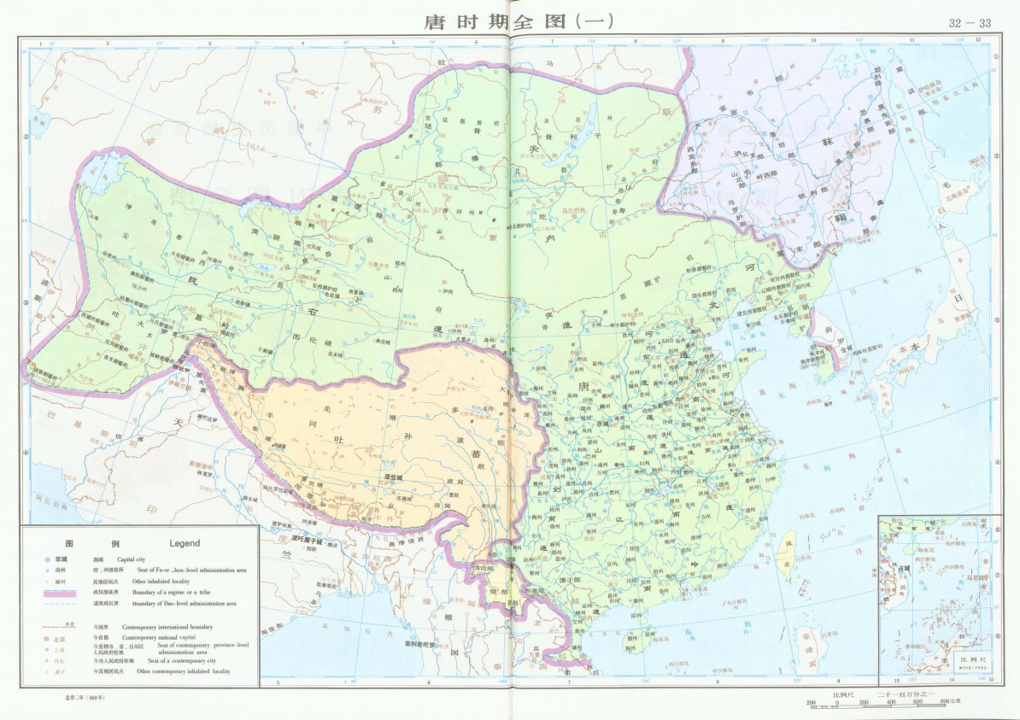

Slide 17
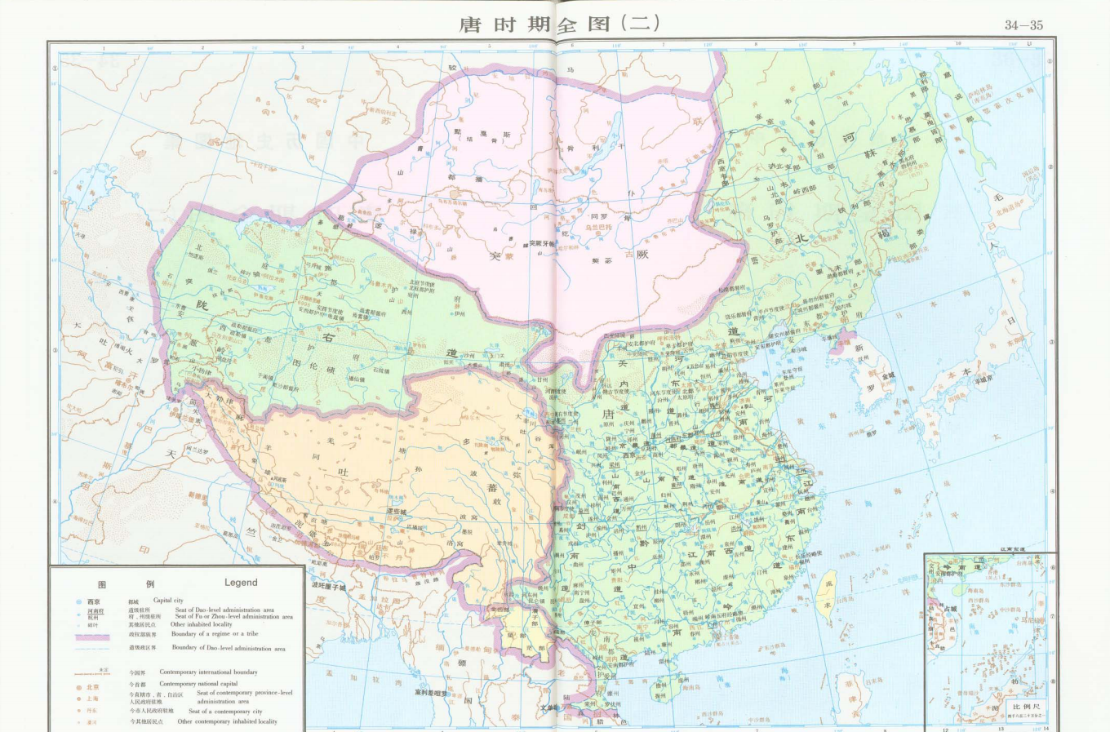

Slide 18
突厥
颉利可汗（始毕可汗之弟）
突利可汗（始毕可汗之子）

Slide 19
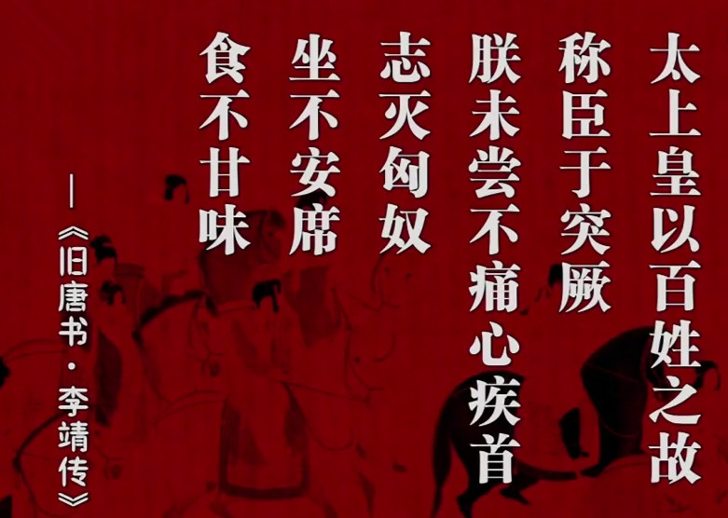

Slide 20
武德九年
贞观三年
贞观四年
连击突厥
贞观四年，击定襄

Slide 21
太宗尝谓曰：昔李陵提步卒五千，不免身降匈奴，尚得书名竹帛。卿以三千轻骑深入虏庭，克复定襄，威振北狄，古今所未有，足报往年渭水之役。
——《旧唐书·李靖传》

Slide 23
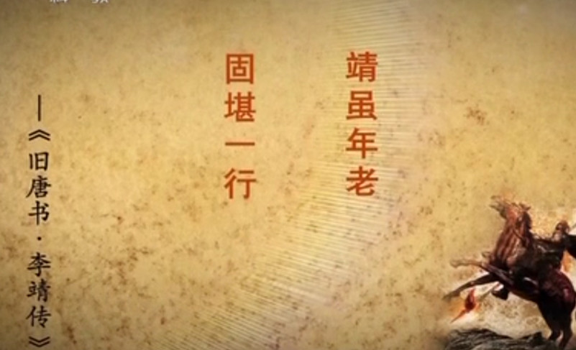

Slide 24
春草未生，马已羸瘦，
不可赴敌。
——《旧唐书·李靖传》
吐谷浑之众遂杀其可汗来降，靖又立大宁王慕容顺而还。
——《旧唐书·李靖传》

Slide 25
西海道行军大总管

Slide 26
公南平吴会，北清沙漠，
西定慕容，唯东有高丽
未服，公意如何？
——《旧唐书·李靖传》

Slide 27
臣往者凭藉天威，薄展微效，今残年朽骨，唯拟此行。陛下不弃，老臣病期瘳矣。
——《旧唐书·李靖传》

